Slide 1

اسم المقرر
قـــواعـــــــــد الــبيـانــــات
د. مصــــلح العضـــــــايله
جامعة الملك فيصل
عمادة التعلم الإلكتروني والتعليم عن بعد
1

Slide 2
المحاضرة السابعة – الجزء الثاني
تصميم قواعد البيانات العلاقية
Design of Relational Database

Slide 3
عناصر المحاضرة
دورة حیاة قاعدة البیانات Database Life Cycle (DBLC)
مخطط قواعد البيانات Database Schema
التحويل من مخطط الكيان العلائقي إلى مخطط قواعد بيانات
  تحويل الكيان
  تحويل الصفة المركبة والصفة متعددة القيمة
  تحوي الكيان الضعيف
  تحويل العلاقات
مثال1(مخطط الكيان العلاقة لجامعة)
مثال2 (مخطط الكيان العلاقة لشركة)

Slide 4
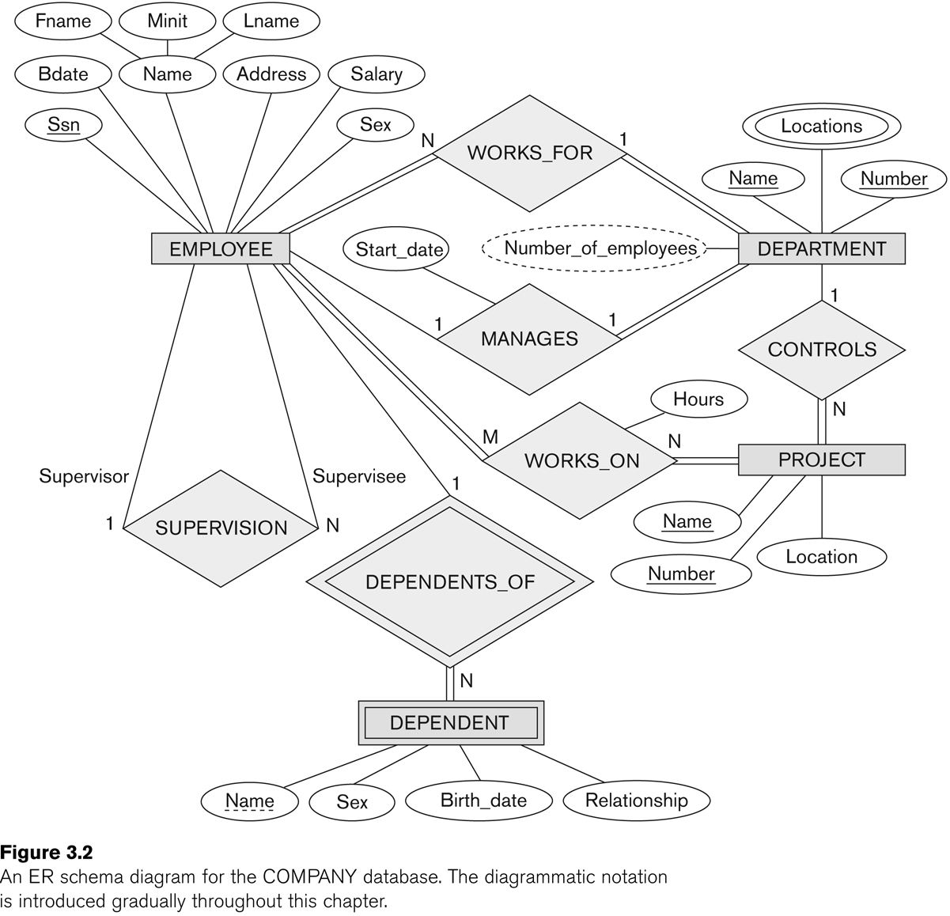
مثال2

Slide 5
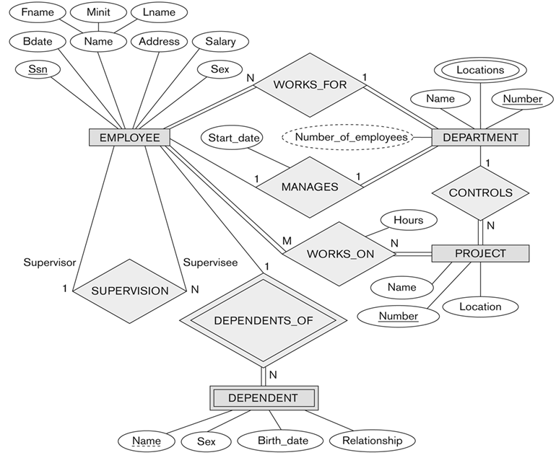
تحويل مخطط الكيان العلاقة لشركة إلى ما يقابله من مخطط قواعد البيانات (جداول)

Slide 6
تحويل مخطط الكيان العلاقة لشركة إلى ما يقابله من مخطط قواعد البيانات (جداول)
نبدأ بتحويل الكيان العادي:
  يحتوي مخطط الكيان العلائقي السابق على ثلاث كيانات عادية هي:
    الموظف (Employee)
    القسم(Department)
    المشروع(Project)

Slide 7
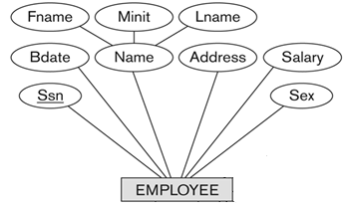
تحويل مخطط الكيان العلاقة لشركة إلى ما يقابله من مخطط قواعد البيانات (جداول)
  1.أ) كيان الموظف (Employee)
    نلاحظ في هذا الكيان وجود صفة مركبة هي صفة الإسم(Name)والتي تتكون من الصفات الجزئية الاسم الأول (Fname) ، و حرف الاسم الأوسط (Minit) ، والاسم الأخير (Fname). وكما اوضحنا سابقا ، فإن الصفة المركبة في عملية التحويل تدرج بصفاتها الجزئية فقط
    وينتج عن عملية التحويل الجدول التالي:
EMPLOYEE | Ssn | Fname | Minit | Lname | Bdate | Address | Salary | Sex

Slide 8
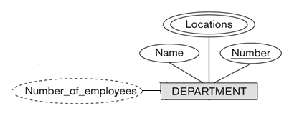
تحويل مخطط الكيان العلاقة لشركة إلى ما يقابله من مخطط قواعد البيانات (جداول)
  1.ب) كيان القسم (Department)
    نلاحظ في هذا الكيان وجود صفة مشتقة هي عدد الموظفين (Number of employees)، وذكرنا سابقا أننا في عملية التحويل نتجاه هذه الصفة ،ليتم بناؤها لاحقا بجملة إستعلام
    كما نلاحظ وجود صفة متعددة القيمة وهي المواقع (locations)وذكرنا سابقا أن الصفة متعددة القيمة يتم تحويلها إلى جدول مستقل مع المفتاح الرئيسي للكيان ،ويكون إسم الجدول مكون من إسم الكيان مضافا إليه إسم الصفة متعددة القيمة.

Slide 9
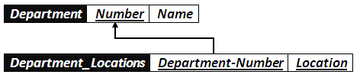
تحويل مخطط الكيان العلاقة لشركة إلى ما يقابله من مخطط قواعد البيانات (جداول)
    وينتج عن عملية التحويل الجدولين التاليين:

Slide 10
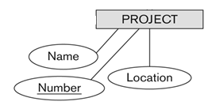
تحويل مخطط الكيان العلاقة لشركة إلى ما يقابله من مخطط قواعد البيانات (جداول)
  1.ج) كيان المشروع:
    هذا الكيان يحتوي على صفات بسيطة فقط،وبالتالي ينتج عن عملية التحويل الجدول التالي:
Project | Number | Name | Location

Slide 11
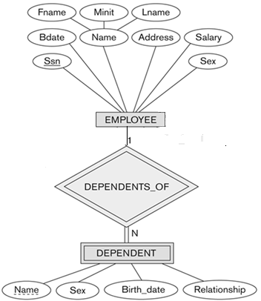
تحويل مخطط الكيان العلاقة لشركة إلى ما يقابله من مخطط قواعد البيانات (جداول)
2.تحويل الكيان الضعيف:
  في هذا المثال كيان ضعيف واحد هو:
    كيان المعتمد على (Dependent)، حيث يصف هذا الكيان أفراد عائلة الموظف المعتمدين عليه في إعالتهم.

Slide 12
تحويل مخطط الكيان العلاقة لشركة إلى ما يقابله من مخطط قواعد البيانات (جداول)
  ويحتوي هذا الكيان على صفة المفتاح الجزئي الإسم (Name)،التالية:
  و يرتبط هذا الكيان الضعيف بكيان قوي هو كيان الموظف (Employee) بواسطة علاقة التعريف يعتمد على (Dependent_of).
  وتتم عملية تحويل الكيان الضعيف بتحويله إلى جدول يحمل إسم الكيان الضعيف(Dependent)،ويحتوي حقولا من الصفات المرتبطة به ، بالاضافة إلى حقل المفتاح الرئيسي من جدول الكيان القوي(Employee) المرتبط معه بعلاقة التعريف(Dependent-of). ويكون المفتاح الرئيسي للجدول هو مفتاحا للكيان القوي(Empoyee-Ssn) بالإضافة إلى المفتاح الجزئي في الكيان الضعيف (Dependent-Name).

Slide 13

تحويل مخطط الكيان العلاقة لشركة إلى ما يقابله من مخطط قواعد البيانات (جداول)
    وينتج عن عملية التحويل الجدول التالي:
DEPENDENT | Employee-Ssn | Dependent-Name | Relationship | Sex | Birth_date
    وبذلك يرتبط جدول (Dependent) بجدول (Employee) بوجود المفتاح الأجنبي رقم الموظف (Employee-Ssn).

Slide 14
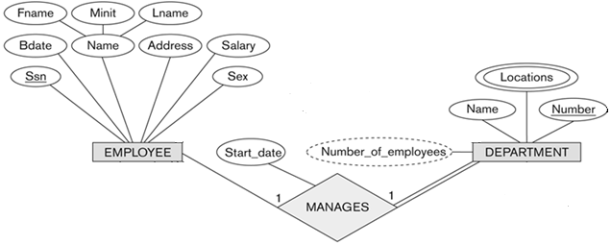
تحويل مخطط الكيان العلاقة لشركة إلى ما يقابله من مخطط قواعد البيانات (جداول)
2.تحويل العلاقات:
  3.أ) تحويل علاقة واحد إلى واحد:
    في هذا المثال توجد علاقة من النوع واحد- إلى- واحد ،وهي علاقة (Manages)بين كيان الموظف،وكيان القسم، والعلاقة ذات إشتراك كلي من جهة القسم ، مع وجود الصفة (start_date ) على العلاقة.

Slide 15
تحويل مخطط الكيان العلاقة لشركة إلى ما يقابله من مخطط قواعد البيانات (جداول)
    وبناءا علي النقطة السابقة ، يتم أخذ نسخة من المفتاح الرئيسي لجدول الموظف (Employee_Ssn)، مضافا إليها الصفة على العلاقة (start_date)، ووضعهما كتعديل على جدول القسم(department)، ويفضل إعادة تسمية المفتاح الرئيسي ليدل على العلاقة وهي علاقة ادارة ، فهو مدير (Manager)، وبالتالي بدلا من التسمية Employee_Ssn تصبح التسمية Manager_Ssn
    وعليه يتم التعديل على جدول القسم(Department)ليصبح بالشكل التالي:
Department | Number | Name | Manager-Ssn | Start_date

Slide 16

تحويل مخطط الكيان العلاقة لشركة إلى ما يقابله من مخطط قواعد البيانات (جداول)
    وبذلك يرتبط جدول (Department) بجدول (Employee) بوجود المفتاح الأجنبي رقم الموظف (Employee-Ssn).

Slide 17
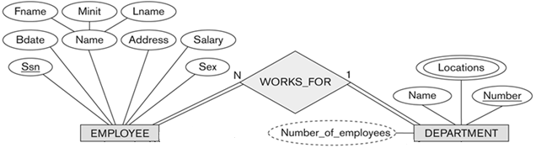
تحويل مخطط الكيان العلاقة لشركة إلى ما يقابله من مخطط قواعد البيانات (جداول)
  3.ب) تحويل علاقة واحد إلى كثير:
    في هذا المثال لدينا ثلاث علاقات من نوع واحد إلى كثير وهي:
      1.علاقة موظف يعمل في قسم(Works_for)

Slide 18

تحويل مخطط الكيان العلاقة لشركة إلى ما يقابله من مخطط قواعد البيانات (جداول)
    نتيجة لهذه العلاقة يتم التعديل على جدول الموظف(Employee) ليحتوي على رقم القسم(Department_Number) الذي يعمل فيه، ليصبح جدول الموظف (Employee) بالشكل التالي:
    وعليه تتوثق العلاقة بين جدول الموظف والقسم، بإضافة مفتاح أجنبي جديد، وهو رقم القسم في جدول الموظف، كما يظهر في الشكل التالي:
EMPLOYEE | Ssn | Fname | Minit | Lname | Bdate | Address | Salary | Sex | Department-Number

Slide 19
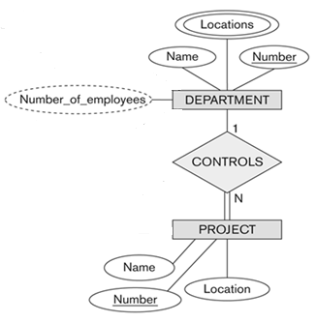
تحويل مخطط الكيان العلاقة لشركة إلى ما يقابله من مخطط قواعد البيانات (جداول)
      2)علاقة قسم يتحكم بمشروع (Controls)

Slide 20

تحويل مخطط الكيان العلاقة لشركة إلى ما يقابله من مخطط قواعد البيانات (جداول)
      نتيجة لهذه العلاقة يتم التعديل على جدول المشروع (Project) ليحتوي على رقم القسم(Department_Number) الذي يتحكم في المشروع، ليصبح جدول المشروع (Project) بالشكل التالي:
      وعليه يرتبط جدول القسم بجدول المشروع بواسطة المفتاح الأجنبي رقم القسم (Department-Number) الذي تم إضافته إلى جدول المشروع ، كما يظهر في الشكل التالي:
Project | Number | Name | Location | Department_Number

Slide 21
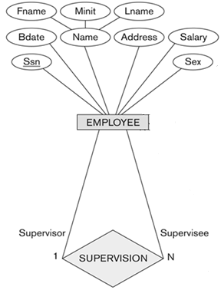
تحويل مخطط الكيان العلاقة لشركة إلى ما يقابله من مخطط قواعد البيانات (جداول)
      3)علاقة إشراف موظف على موظف (Supervision):

Slide 22
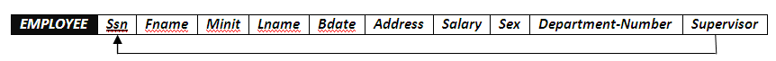
تحويل مخطط الكيان العلاقة لشركة إلى ما يقابله من مخطط قواعد البيانات (جداول)
      هذه العلاقة هي علاقة أحادية ذات تغذية راجعة،أي علاقة كيان على نفسه.
      نتيجة هذه العلاقة أن يتم إضافة حقل جديد هو حقل المشرف (Supervisor)،وهو حقل يعبر عن رقم الموظف، مع إعطائه خصوصية كونه مشرفا على غيره من الموظفين.الحقل يتم إضافته إلى جدول الموظف (Employee) ليصبح بالشكل التالي:

Slide 23
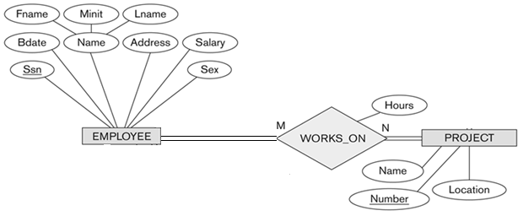
تحويل مخطط الكيان العلاقة لشركة إلى ما يقابله من مخطط قواعد البيانات (جداول)
  3.ج) تحويل علاقة كثير إلى كثير:
    في هذا المثال، يوجد لدينا علاقة واحدة من نوع كثير إلى كثير، هي علاقة موظف يعمل على مشروع (Works_on)

Slide 24
تحويل مخطط الكيان العلاقة لشركة إلى ما يقابله من مخطط قواعد البيانات (جداول)
    وفي هذه الحالة يتم إنشاء جدول جديد تحت إسم العلاقة (Works-on)، ونقوم بأخذ المفتاح الرئيس من كل الجدولين ، الموظف (Employee) والمشروع (Project)، بالإضافة إلى الصفة عدد الساعات (Hours) المرتبطة بالعلاقة، ويصبح لدينا الجدول التالي:
WORKS_ON | Employee-Ssn | Project-Number | Hours

Slide 25
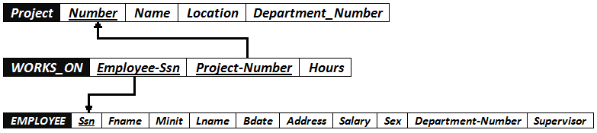
تحويل مخطط الكيان العلاقة لشركة إلى ما يقابله من مخطط قواعد البيانات (جداول)
    وبذلك يرتبط جدول الموظف (Employee) وجدول المشروع (Project) عن طرق الجدول الجديد (Works_on) عن طريق المفاتيح الأجنبية رقم الموظف (Employee-Ssn) من جدول الموظفEmployee ، ورقم المشروع (Project-Number) من جدول المشروع (Project)

Slide 26
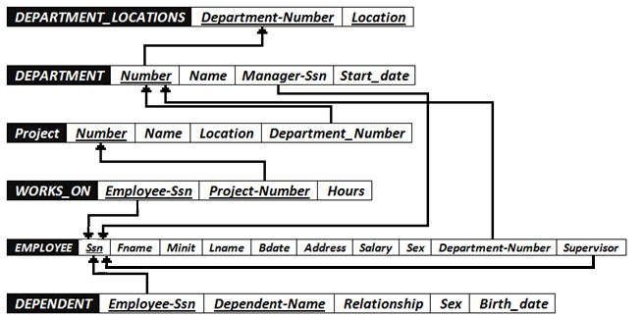
تحويل مخطط الكيان العلاقة لشركة إلى ما يقابله من مخطط قواعد البيانات (جداول)
وبذلك نكون قد أنشأنا مخطط قواعد البيانات الناتج عن التحويل للمثال رقم (2)، وهو على الشكل التالي:

Slide 27

بحمد الله

